Slide 1
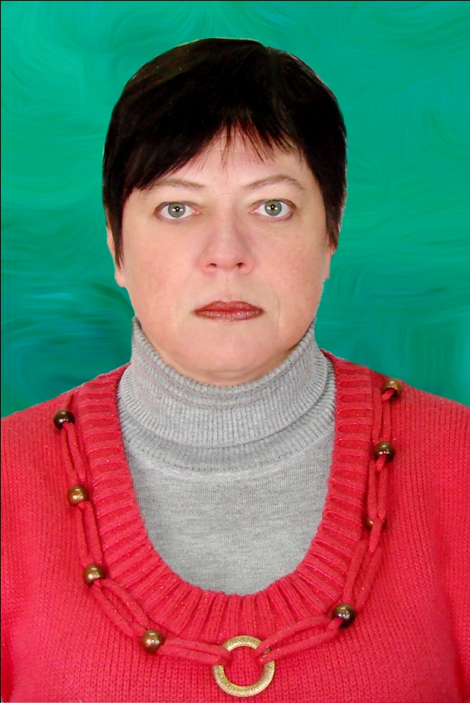
Опыт работы учителя математики Чегринец Е.И МОУ СОШ№9 п.Новокавказского Александровского р-на

Slide 2
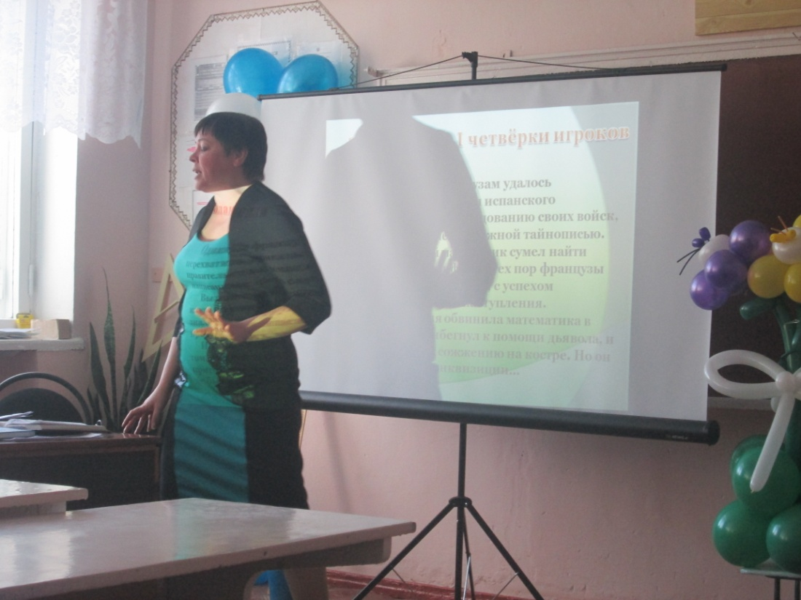
Нестандартные уроки математики

Slide 3
Нестандартная форма уроков
В настоящее время особенно остро стоит проблема активизации умственной деятельности учащихся. Зачастую даже способные дети, не говоря о слабых учениках, пассивны на уроках.
Причин этому много:
боязнь ошибиться на глазах у своих товарищей;
неумение полно, правильно, грамотно сформулировать ответ;
незнание отдельных фрагментов изученного материала;
отсутствие интереса к изучаемому материалу; и т. п.
Эти проблемы можно решить, проводя уроки в нестандартной форме.
Нестандартные уроки – это один из способов активизации умственной деятельности учащихся на уроке и вне его, возможность заинтересовать ученика предметом, шанс избежать стрессов у учащихся при контроле знаний, умений, навыков.

Slide 4
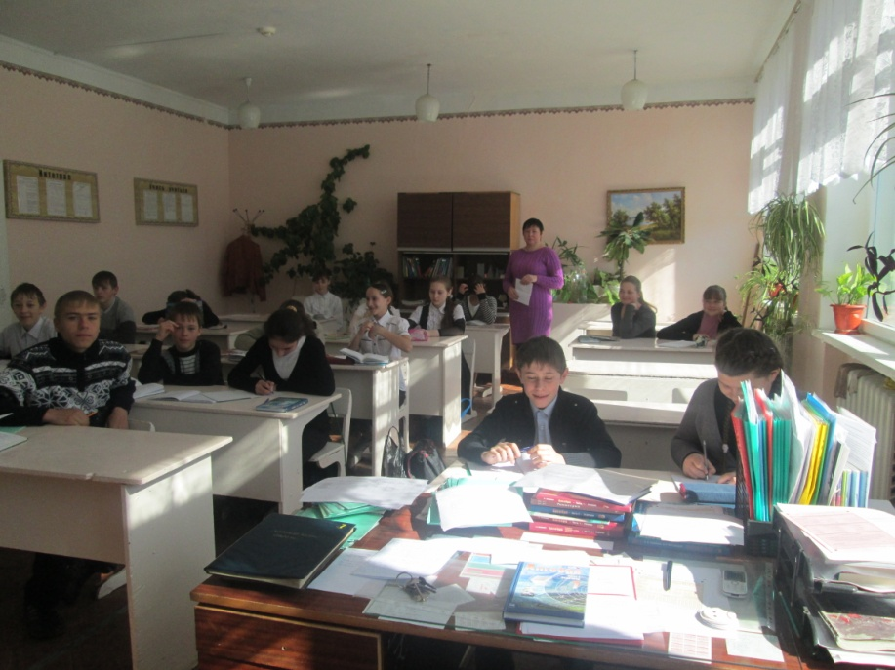
Использование нестандартных задач
Чтобы у подростка выработалось положительное отношение к людям, к самому себе, развивались творческие способности, нужно, чтобы окружающая жизнь, его деятельность требовали от него активного выражения этого отношения. Одним из эффективных средств является решение математических задач.
Например:
Вы плывете на лодке по озеру и хотите узнать его глубину. Нельзя ли воспользоваться для этого торчащим из воды камышом, не вырывая его?
Над озером тихим
С полфута размером
Высился лотоса цвет.
Он рос одиноко,
И ветер порывом
Отнес его в сторону. Нет
Боле цветка над водой.
Нашел же рыбак его
Ранней весною
В двух футах от места, где рос.
Итак, предложу я вопрос:
«Как озера вода здесь глубока?»

Slide 5
Занимательные задачи
Усталость – одна из причин падения внимания и интереса к учению. Уменьшить усталость учащихся от выполнения однообразных упражнений можно с помощью занимательных задач.
Занимательная задача – это настоящая математическая задача, только с неожиданным или, как сейчас принято говорить, нестандартным решением.
Такие задачи очень полезны для развития гибкости ума, выработки навыков нешаблонного мышления, повышения интереса к предмету.
В таких задачах математика предстает перед учащимися новой гранью.
Занимательность не исчерпывается только задачами. Это может быть юмор, доступный пониманию детей, софизм, логический парадокс, интересный исторический факт, пословицы, которые можно применить к математическим чертежам ( графики функций - пословицы).

Slide 6
Использование дидоктических игр
Огромное значение для развития творческой деятельности учащихся играют дидактические игры, которые можно использовать на различных этапах урока.
Обучающей будет игра, если учащиеся, участвуя в ней, приобретают новые знания, умения и навыки или вынуждены приобрести их в процессе подготовки к игре.
Контролирующей будет игра, дидактическая цель которой состоит в повторении, закреплении, проверке ранее полученных знаний.
Обобщающие игры требуют интеграции знаний. Они способствуют установлению межпредметных связей, направлены на приобретение умений действовать в разных учебных ситуациях

Slide 7
Небольшие творческие задания, которые можно предложить на каникулах:
Проиллюстрируйте применение математических понятий, терминов на примерах из жизни, художественной литературы, на различных школьных предметах.
Сделайте подборку пословиц и поговорок, в содержание которых входит число:
- 7 раз отмерь, 1 раз отрежь.
- За 2-мя зайцами погонишься, ни 1-ого не поймаешь.
- 7 деревень, а лошадка одна.
Напишите сказку, стихи, басню, сценку на математическую тему.
Например, после изучения темы «Нахождение части от числа» ученик 5 класса написал следующую сказку:
« В некотором царстве, в некотором государстве жило положительное Число, а у этого Числа была дочь – Дробь и сын – Процент. Сын и дочь всегда спорили между собой, кто из них главнее, кто дороже Числу. Но хоть они и жили в математическом городе, совсем не знали математики, им было невдомек, что Процент и Дробь –это часть Числа, а потому для Числа они одинаково дороги».

Slide 8
Виды игр на уроках математики
Деловая игра.
Например: «Строитель», «Конструктор», «Магазин», «Банкир», «Почта», «Путешествие» и т.п.( в деловых играх на основе игрового замысла моделируются жизненные ситуации).
Ролевая игра.
Например: «Рыбалка», «Кто быстрее», «Найди ошибку», «Недописанный пример», «Закодированный ответ», «Математическое Домино», «Собери картинку», «Эстафета» и др.(более ограниченный набор структурных компонентов).
Игровые формы уроков
Урок-сказка, урок-КВН, урок-путешествие, урок-кроссворд, урок-смотр знаний, игра «Счастливый случай», «Поле чудес», «Математический биатлон», «Звездный час», «Десятка», «Аукцион», «Лото», «Покормите рыбок», «Кто хочет стать миллионером» и др.

Slide 11
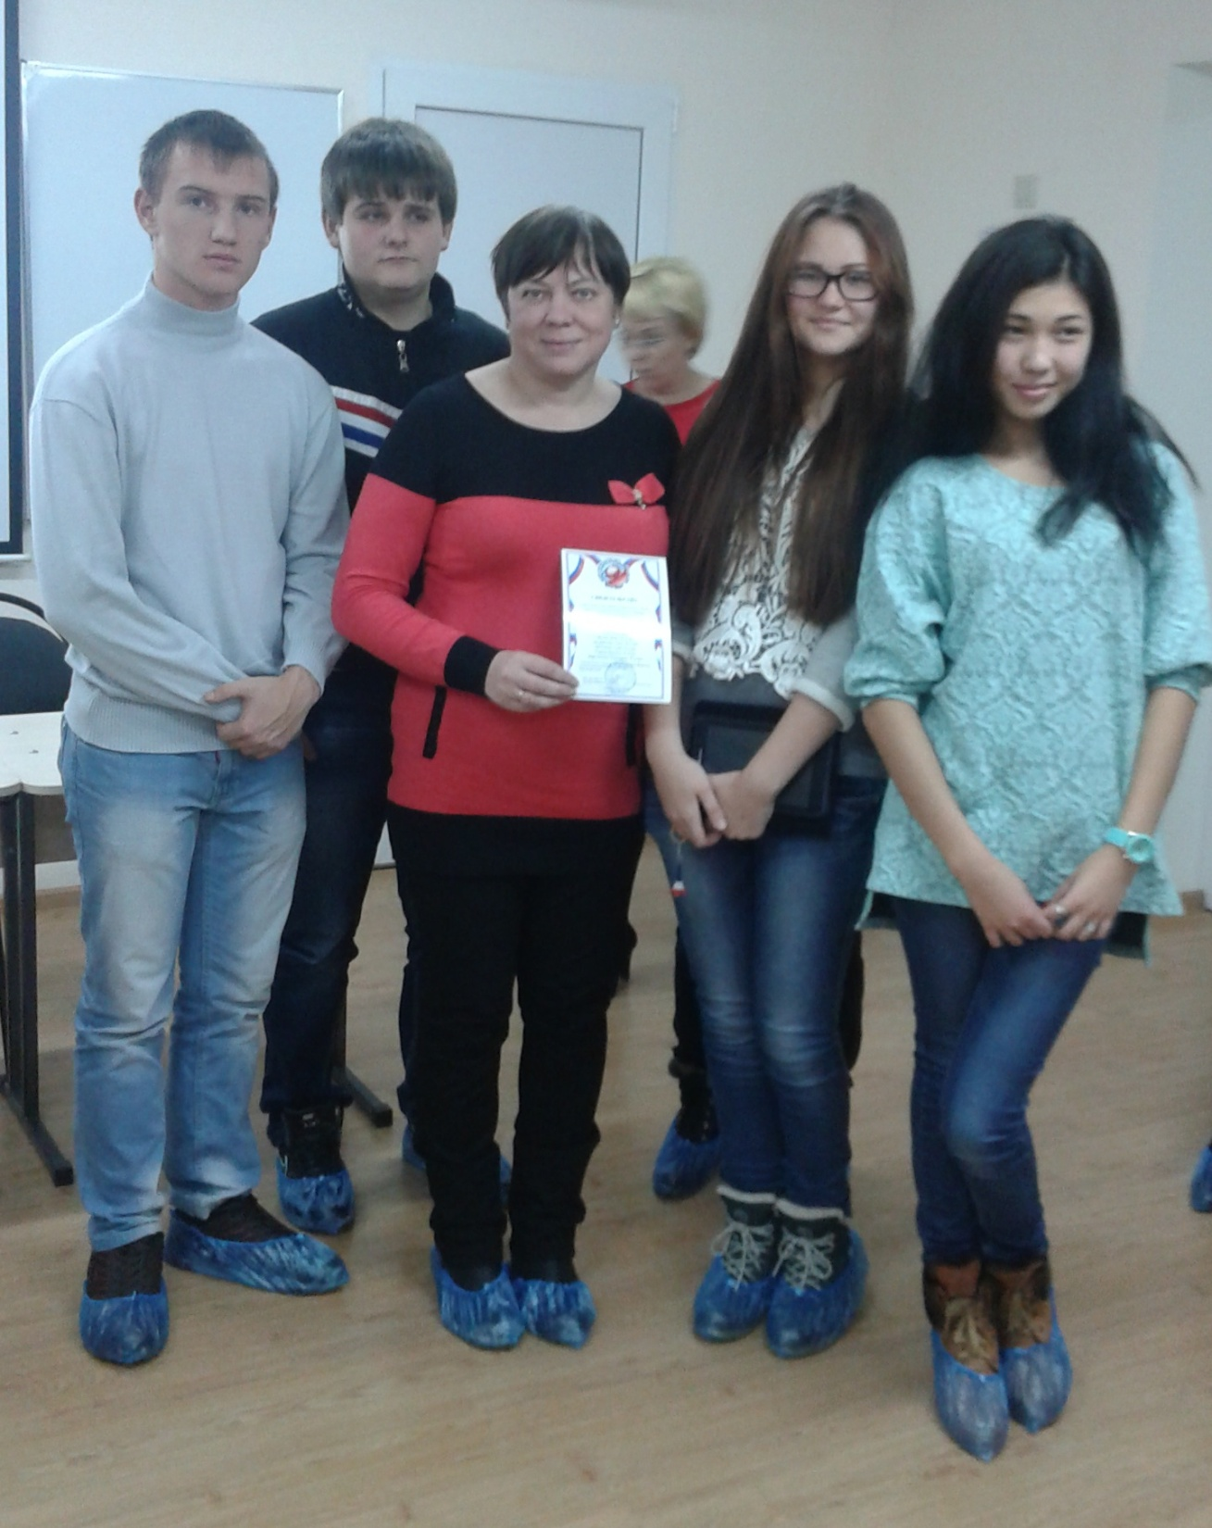
Краевой
Математический
Турнир
«Квадратура круга»
В городе Минеральные воды
Центр «Поиск»
1.12.2014

Slide 12
Нестандартные уроки – это один из способов активизации умственной деятельности учащихся на уроке и вне его, возможность заинтересовать ученика предметом, шанс избежать стрессов у учащихся при контроле их знаний, умений и навыков.

